Slide 1
Fundamentos de ingeniería de software
Tema 3: [Conceptos Básicos de Requisitos de Software]

Slide 2
Conceptos Básicos de Requisitos
Requisitos [Glosario IEEE 610.12]
Una condición o capacidad que un usuario necesita para resolver un problema o lograr un objetivo.
Una condición o capacidad que debe tener un sistema o un componente de un sistema para satisfacer un contrato, una norma, una especificación u otro documento formal.
Una representación en forma de documento de una condición o capacidad como las expresadas en a) o en b).
.
Requisitos [RUP]
El proceso de establecer los servicios que el cliente requiere de un sistema y los limites bajo los cuales opera y se desarrolla.
Requisitos [Goguen]
Propiedad que un sistema debería tener para garantizar el éxito en el entorno en el que se usará.

Slide 3
Conceptos Básicos de Requisitos
Requisitos [Pressman]
Es un rango de instrucciones abstractas de alto nivel de un servicio o de un sistema, limitado a detallar una especificación funcional.
Los Requisitos pueden ser Funcionales o No-Funcionales
Los Requisitos funcionales describen servicios o funciones.
Los Requisitos No-funcionales son un límite en el sistema o en el proceso de desarrollo.

Slide 4
Verificación de los requisitos
Demostración de que los requisitos que definen el sistema son lo que el cliente realmente quiere.
Los costes de errores en los requisitos son altos, por lo tanto, la validación es muy importante.
El Prototipado es una técnica importante de la validación de requisitos.
Validación ¿Provee al sistema las funciones que mejor soporten las necesidades del cliente?
Consistencia ¿Existe conflicto en los requisitos?
Completo ¿Están incluidas todas las funciones requeridas por el cliente?
Realismo ¿Pueden los requisitos ser implementados con la tecnología y el presupuesto disponible?

Slide 5
Clases de Requisitos
Requisitos Durables:
Establecer requerimientos derivados de las actividades de la organización del cliente. Por ejemplo, un hospital siempre tendrá doctores, enfermeras, etc. Puede ser derivado de modelos de dominio.
Requisitos Volátiles:
Los requisitos cambian durante el desarrollo o cuando el sistema está en uso. En un hospital, los requisitos se derivan de las políticas salud-cuidados.
Surgimiento de los Requisitos:
Requisitos que surgen como una comprensión del desarrollo del sistema.
Requisitos en Consecuencial:
Requisitos que resultan de la introducción del sistema a la computadora.

Slide 6
Tablas para Ordenar Requisitos
Requisito | Prioridad | Dificultad | Riesgo | Estabilidad
Req. 1.0.1 | Med High | Low | Low | High
Req. 1.0.2 | Med High | Low | Low | High
Req. 1.0.3 | Medium | Med High | Medium | Medium
Req. 1.0.4 | Medium | Medium | Med Low | Medium
Req. 1.0.5 | Med High | Medium | Medium | Med High
Req. 1.0.6 | Med High | Medium | Medium | Med High
Req. 1.0.7 | Medium | Medium | Medium | Med High
Req. 1.0.8 | Med High | High | Med High | Medium
Req. 1.0.9 | Med High | Med Low | Med Low | High

Slide 7
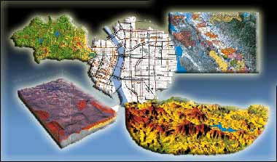
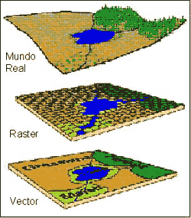
Tipos de requisitos
Los requisitos suelen clasificarse según el tipo de característica que describe.
Objetivo
Requisito
Requisito de
Información
Requisito de
Negocio
Requisito de
Interfaz
Requisito
Funcional
Requisito
No-Funcional
Cartografía
Topografía
Hidrografía
Vegetación
Geología
Red vial
Turística
Catastro
Etc.
Modelo de Datos
No-Espaciales
Modelo de Datos
Espaciales
Vectorial
Raster/matricial
Objetos

Slide 8
Tipos de requisitos: Objetivo
Requisitos de alto nivel, también denominados features o características cuando se trata de productos orientados al mercado.
Es un enunciado que determina una condición que debe ser cumplida por el sistema pero a un alto nivel de detalle, siendo insuficiente para que a partir de él se implemente una solución.
Ejemplo:
Un sistema que optimice la rotación de inventarios.
Suelen ser los primeros requisitos que se obtienen en el proceso de desarrollo. Posteriormente se van refinando hasta obtener los requisitos de más bajo nivel.

Slide 9
Tipos de requisitos: Información (almacenamiento)
Describe qué información debe almacenar el sistema para poder cumplir los objetivos de nivel superior
Deben identificar los conceptos relevantes sobre los que se debe guardar información.
Ejemplo:
El sistema deberá almacenar información relacionada con la gestión de inventarios.
Productos,
stock,
proveedores,
pedidos,
programación de ventas,
otros.
Datos específicos
Concepto relevante
Escrito así:
Gestión de inventarios( productos, stock, proveedores, pedidos, programación de ventas, otros)

Slide 10
Tipos de requisitos: Reglas de negocio (restricciones)
Define las restricciones, reglas o políticas del negocio que deben ser representadas por el sistema software
Ejemplo:
No es posible generar pedidos a proveedores mientras el stock del producto se encuentre en un nivel superior al de su stock mínimo.
Suelen ser requisitos relevantes y habitualmente cambiantes
Ejemplo:
El método empleado para cada producto podrá cambiar debido al comportamiento de las variables de: precio unitario, gastos de entrega, coste de almacenamiento y oferta del producto (escasez).

Slide 11
Tipos de requisitos: Interfaz
Define la interfaz que debe implementar el sistema para comunicarse con los usuarios y otros sistemas
Ejemplo:
El sistema deberá acceder al Sistema Central de Inventarios a través de los Servicios Web implementados descritos a continuación…
El sistema deberá ser capaz de atender peticiones de dispositivos móviles…

Slide 12
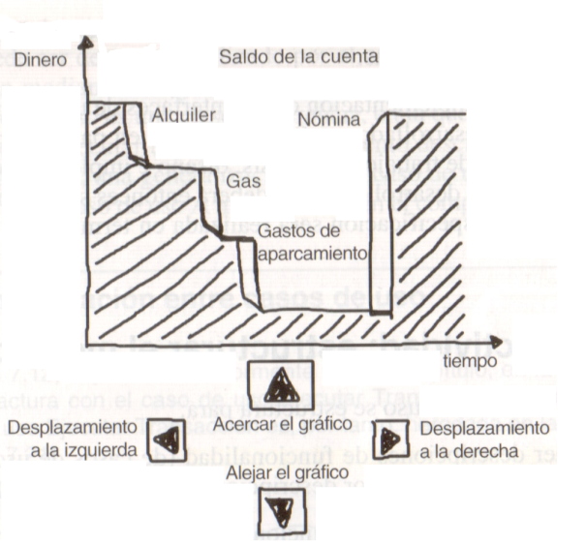
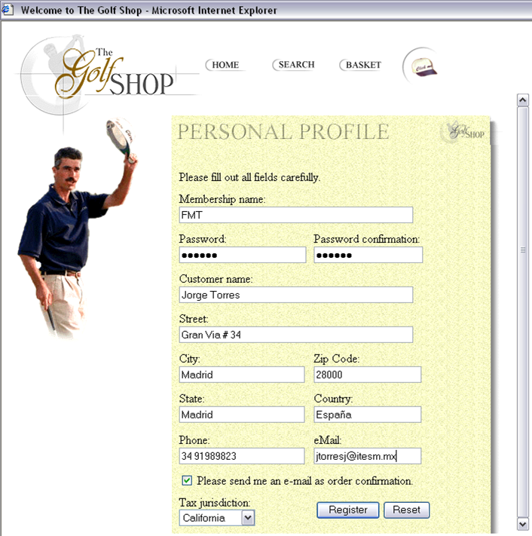
Tipos de requisitos: Interfaz
Interfaz de usuario:
Dimensión General de la Interfaz (Usabilidad).
Dimensión de Accesibilidad (e.g. Web Accessibility Initiative, WAI).
Visual, Auditiva, Física, Verbal, Cognitiva y neurológica, etc.
Dimensión Visual.
Dimensión de Desempeño.
Dimensión de la Composición de la Interfaz.
Dimensión de Navegación y Estructural.
Dimensión de Ayuda.
Dimensión de Sesión.
…

Slide 13
Tipos de requisitos: Funcionales
Define los servicios que debe ofrecer el sistema a los usuarios para alcanzar sus objetivos.
Tradicionalmente se han documentado en un lenguaje natural (texto libre).
Aunque cada vez es mas frecuente que se representen mediante casos de uso (UML) o como historias de usuario (XP).

Slide 14
Tipos de requisitos: No-Funcionales
Son condiciones que se le imponen al sistema a desarrollar.
Generalmente son relacionadas con aspectos principalmente de calidad:
Usabilidad.
Rendimiento.
Disponibilidad.
Seguridad.
Mantenibilidad
Escalabilidad.
Entre otros.
Ejemplo:
El sistema deberá soportar un máximo de 1000 usuarios concurrentes sin que el tiempo de respuesta medio aumente más de un 10%.
El sistema deberá funcionar en cualquier ambiente operativo (Linux, Unix, Windows, Solaris, OS X, etc).
El sistema deberá ser escalable según la demanda de los usuarios.
El sistema deberá ser accesible a usuarios con disminución auditiva, visual y cognitiva.

Slide 15
Caso de Estudio: Instituto de estudios en derecho
Identificar requisitos:
Objetivo
Funcionales
No-funcionales
Información
Negocio
Interfaz

Slide 16
Visión tradicional de los requisitos
Tradicionalmente la elaboración de los requisitos era responsabilidad única del cliente.
Todos los modelos de desarrollo comenzaban con el análisis de los requisitos proporcionados por el cliente (sin validar).
Razón que provoca la problemática del desarrollo de software (CHAOS y ESPITI)
En la actualidad se asume (en las metodologías modernas) que la elaboración de los requisitos es una responsabilidad compartida entre clientes, usuarios y desarrolladores.
Esta nueva visión es la que ha llevado a definir una ingeniería propia para establecer los requisitos.
Ingeniería de requisitos inmersa en la ingeniería del software.

Slide 17
Ingeniería de Requisitos
Todas las actividades de la ingeniería del software relacionadas con:
Identificación y documentación de necesidades de clientes y usuarios.
Creación de la documentación que describe la conducta externa y las restricciones asociada al sistema.
Análisis y validación de los requisitos para asegurar consistencia, compleción y viabilidad.
Evolución de las necesidades.
Ingeniería de Requisitos:
El proceso sistemático de desarrollo de requisitos mediante proceso iterativo y cooperativo de analizar el problema, documentar los requisitos en varios formatos de representación y comprobar la precisión del conocimiento obtenido.

Slide 18
La ingeniería de requisitos en el ciclo de vida
La ingeniería de requisitos comienza con el proyecto y continúa durante todo el ciclo de vida del software.
El esfuerzo principal debe realizarse al comienzo del proyecto (esto dependerá de la metodología empleada)
Modelo lineal.
El modelo DRA.
Métrica 3.
El modelo RUP (Rational Unified Process).
EXtreme Programming XP.
Sus resultados marcarán el futuro del proyecto.

Slide 19
Fundamentos de ingeniería de software
Tema 3: [Conceptos Básicos de Requisitos de Software]

